Slide 1
Ασκήσεις και τραγούδια για τη διδασκαλία του αυλού
Δ΄, Ε΄ και Στ΄ Δημοτικού

Slide 2
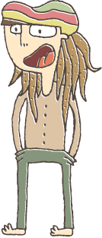
Το ραπ του αυλού
Πιάνω τον αυλό, με το αριστερό.
Το δεξί στην κάτω θέση, χαλαρό.
Τον βάζω στο στόμα,
«Δεν είναι μπιμπερό!»
Έχω το επιστόμιο πάντα καθαρό.
Κάθομαι καλά, κοιτάω μπροστά.
Φύσημα απαλό, «Όχι σαν μωρό!».
Κλείνω τις τρυπίτσες αεροστεγώς,
επαγγελματίας είμαι μουσικός!

Slide 3

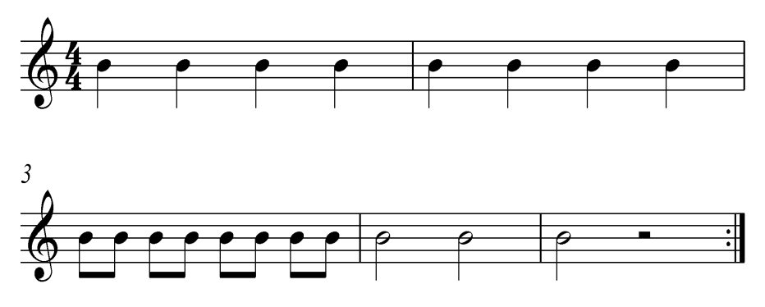
Επανάληψη: ΣΙ
Ζέσταμα

Slide 4
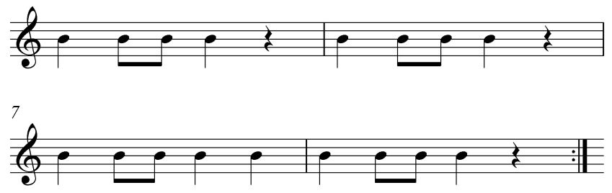
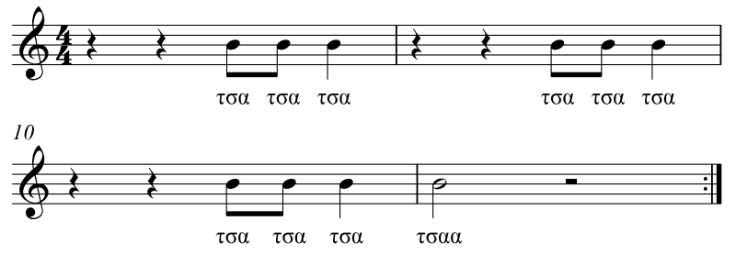
Επανάληψη: ΣΙ
Άσκηση ΣΙ
Χορός
«Τσα τσα» με ΣΙ

Slide 5
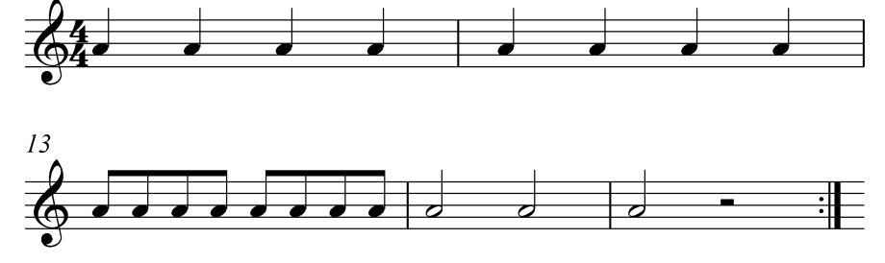
Επανάληψη: ΛΑ
Ζέσταμα

Slide 6
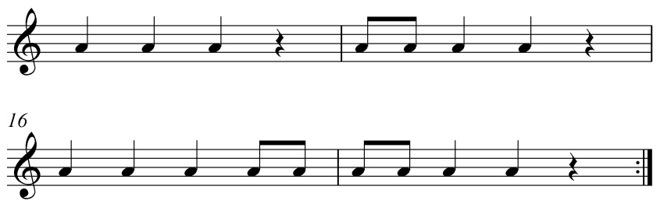
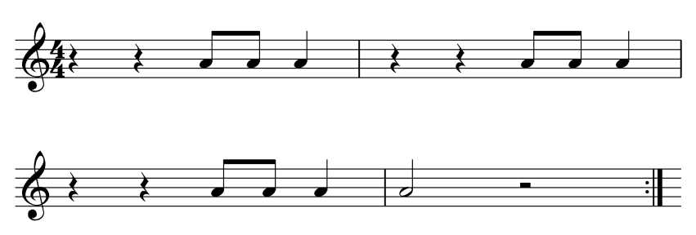
Επανάληψη: ΛΑ
Άσκηση ΛΑ
Χορός
«Τσα τσα» με ΛΑ

Slide 7

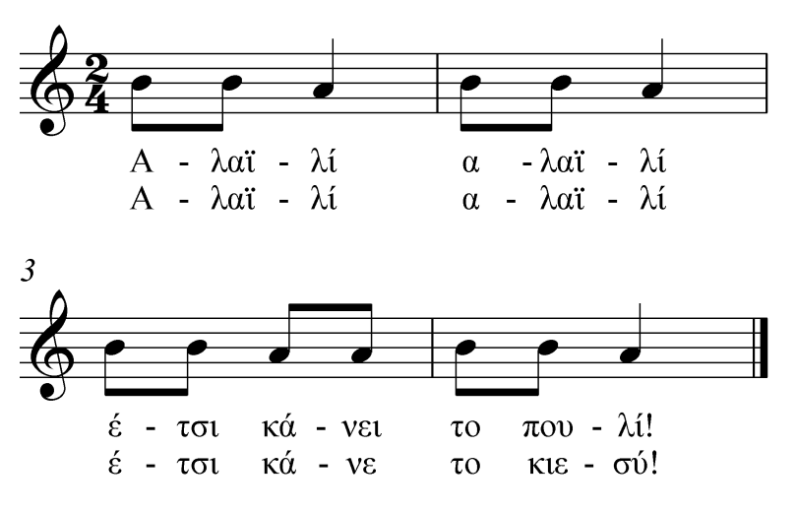
ΣΙ και ΛΑ
Επανάληψη: «Αλαϊλί»

Slide 8
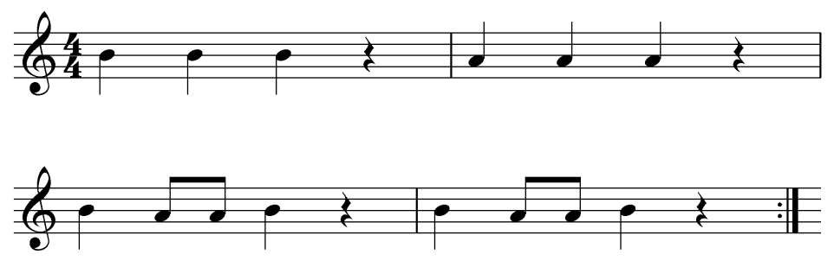
ΣΙ και ΛΑ Ασκήσεις
Άσκηση 1: ΣΙ και ΛΑ μαζί

Slide 9
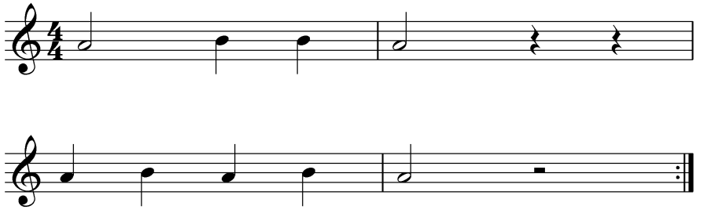
ΣΙ και ΛΑ Ασκήσεις
Άσκηση 2: Ροκ με ΣΙ και ΛΑ

Slide 10
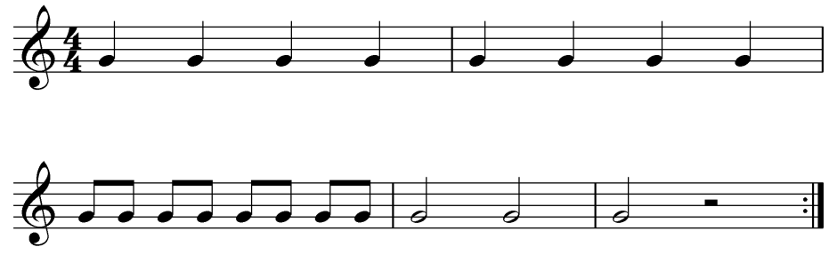
Νέα νότα: ΣΟΛ
Ζέσταμα

Slide 11
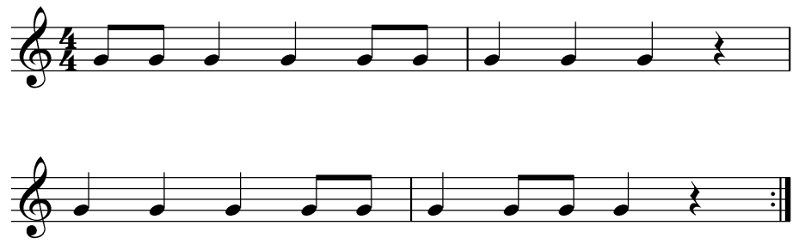
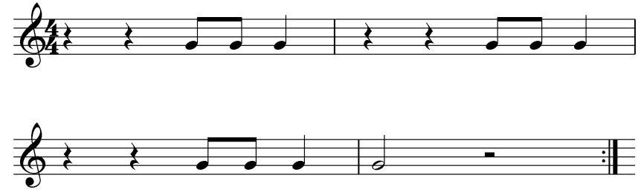
Άσκηση ΣΟΛ
Χορός
«Τσα τσα» με ΣΟΛ

Slide 12
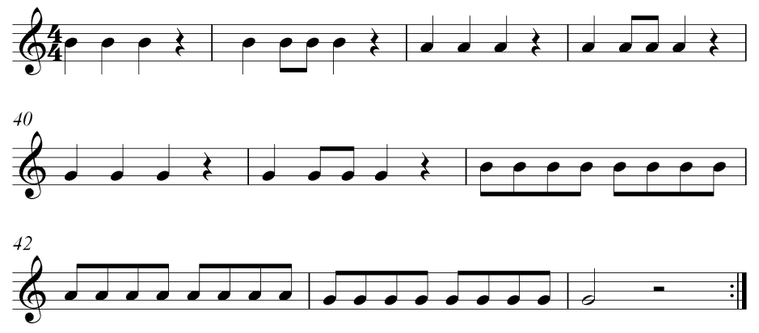
ΣΙ-ΛΑ-ΣΟΛ μαζί

Slide 13
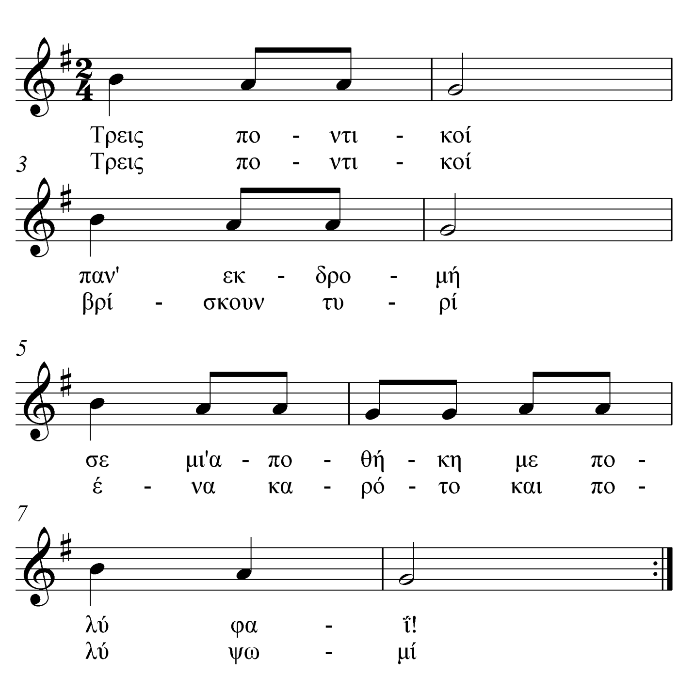
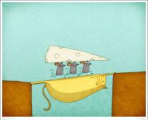
«Τρεις ποντικοί»
www.rawtodesign.com

Slide 14
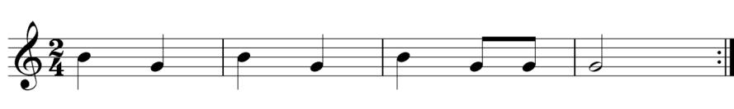
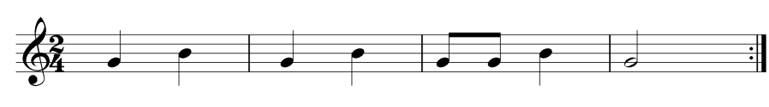
ΣΙ και ΣΟΛ: Ασκήσεις
ΣΙ
ΣΟΛ

Slide 15
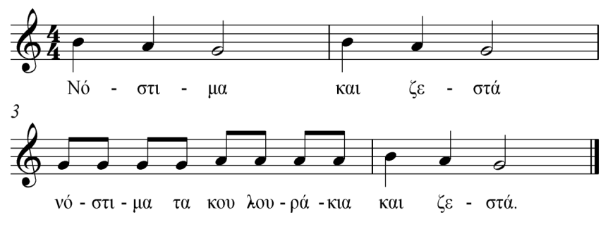
«Κουλουράκια»

Slide 16
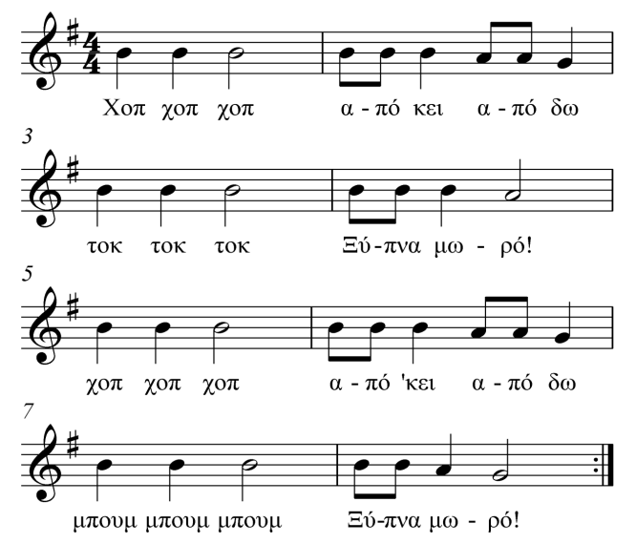
Ξύπνα μωρό!

Slide 17
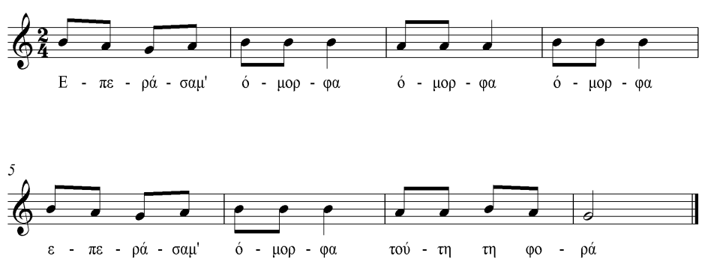
Επεράσαμε όμορφα

Slide 18
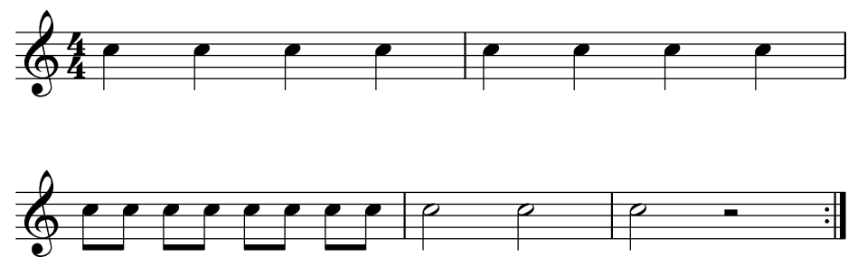
Νέα νότα: ΝΤΟ΄ ψηλό
Ζέσταμα

Slide 19
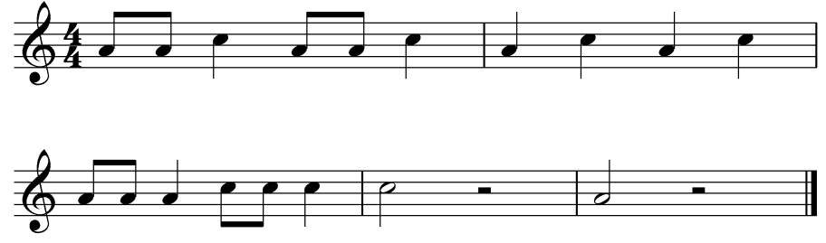
ΛΑ και ΝΤΟ΄ψηλό: Άσκηση

Slide 20
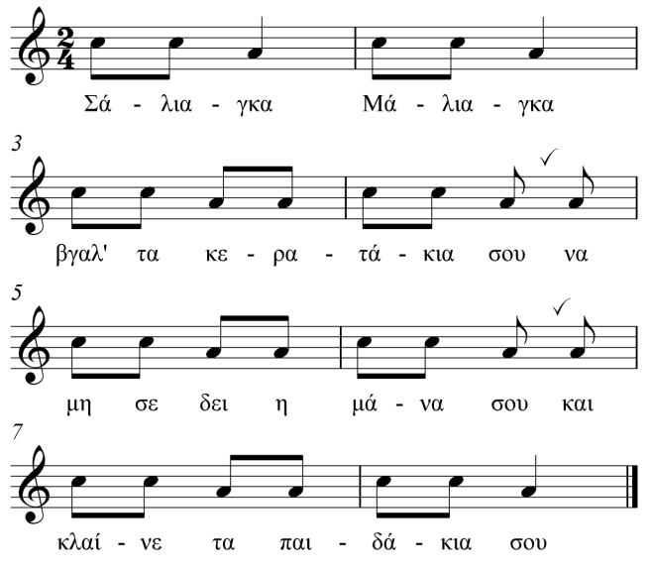
Σάλιαγκα Μάλιαγκα
(Πανελλήνιο Παιχνιδοτράγουδο)

Slide 21
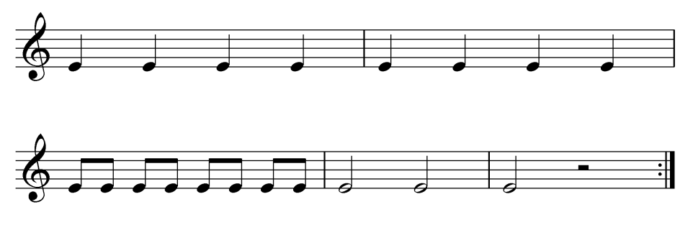
Νέα νότα: ΜΙ
Ζέσταμα

Slide 22
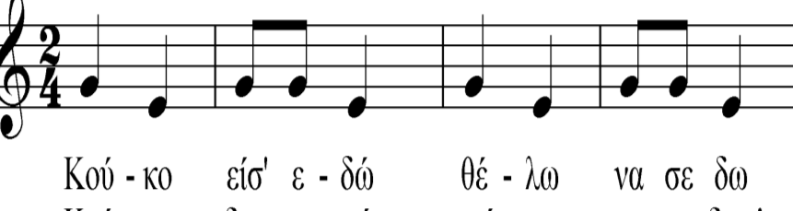
Ο κούκος παίζει κρυφτό

Slide 23

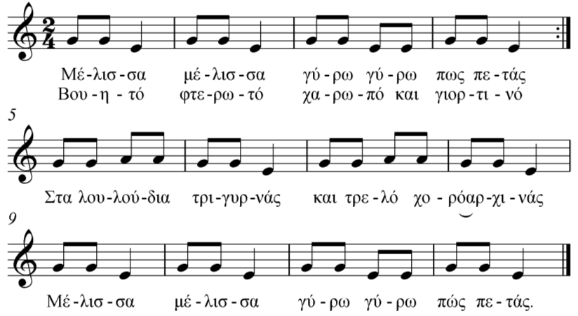
Μέλισσα

Slide 24
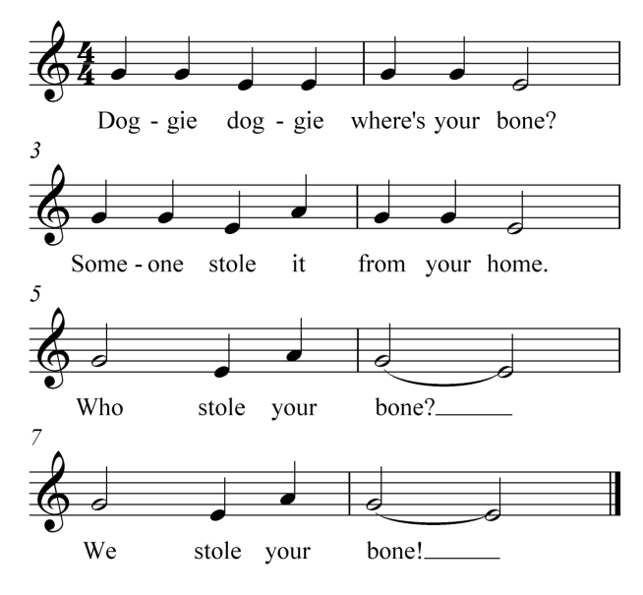

Ποιος πήρε το κόκαλο;
(Doggie doggie)
Μα πού είναι το κόκαλό μου;

